Slide 1
AI Master
用"讲解通关"让 AI 学习从"替你说"变成"你真的会"
iCAN 高校组 · 软件赛道答辩

Slide 2
真实痛点
学习者看完教程，常常还说不清概念，也无法判断自己能否运用
AI 对话：给出流畅答案
学习现实：替学习者说出答案 ≠ 学习者已经学会

Slide 3
产品定位
1. 是什么：面向大模型与 RAG 入门知识学习的本机学习原型
2. 给谁用：学习大模型与 RAG 入门知识的大学生
3. 核心创新："讲解通关"——学习后先自己解释，再接受客观题验收，留下可回看和复习的记录

Slide 4
AI 在哪一步不可替代
第一层：本地七项完整性筛查（规则引擎）
过滤空泛、重复关键词的无效讲解
边界：启发式检查，不保证语义正确
第二层：可选 AI 结构化复评（deepseek-flash）
评估讲解的完整性、准确性和逻辑性
边界：失败时明确降级，不自动通关
数据：21 组双盲测试准确率 90.4762%（TP8/FP0/TN11/FN2），零假阳性

Slide 5
对齐评分表：我们在挣哪几分
创新性 (30分)
讲解通关机制——强制学习者自己解释+双重验收+可复查记录
技术实现 (30分)
Node.js 本机服务+SQLite/Turso 双模式+七项筛查+AI 复评+真机可演示
实用价值 (20分)
高校 AI 课程实践包+教师减少重复判断+学生修订反馈
用户体验 (10分)
鲸鱼娘陪伴+错题记录+复习安排+刷新恢复进度
展示效果 (10分)
本机可运行+真机截图+数据口径清晰+诚实边界四条

Slide 6
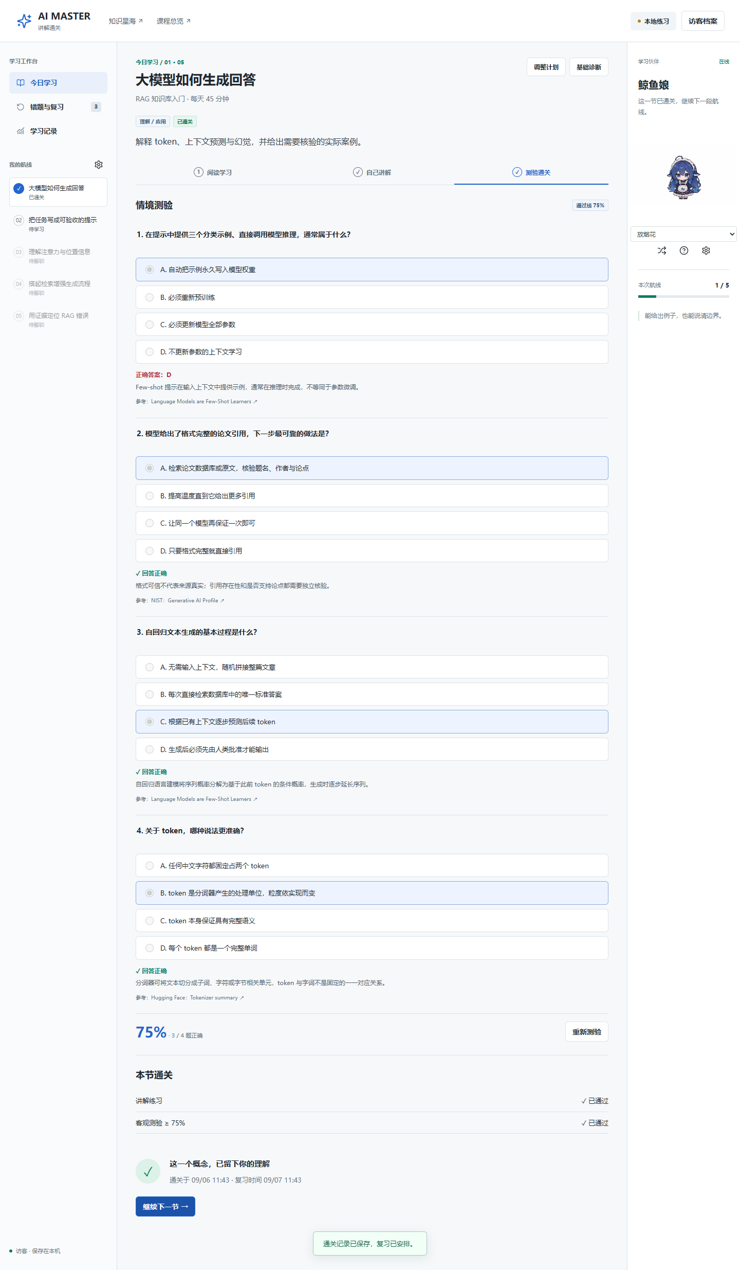
学习工作台全景
这张图证明：10 章节 57 节点课程结构、基础诊断入口、目标设定界面、鲸鱼娘陪伴呈现，本机可运行

Slide 7
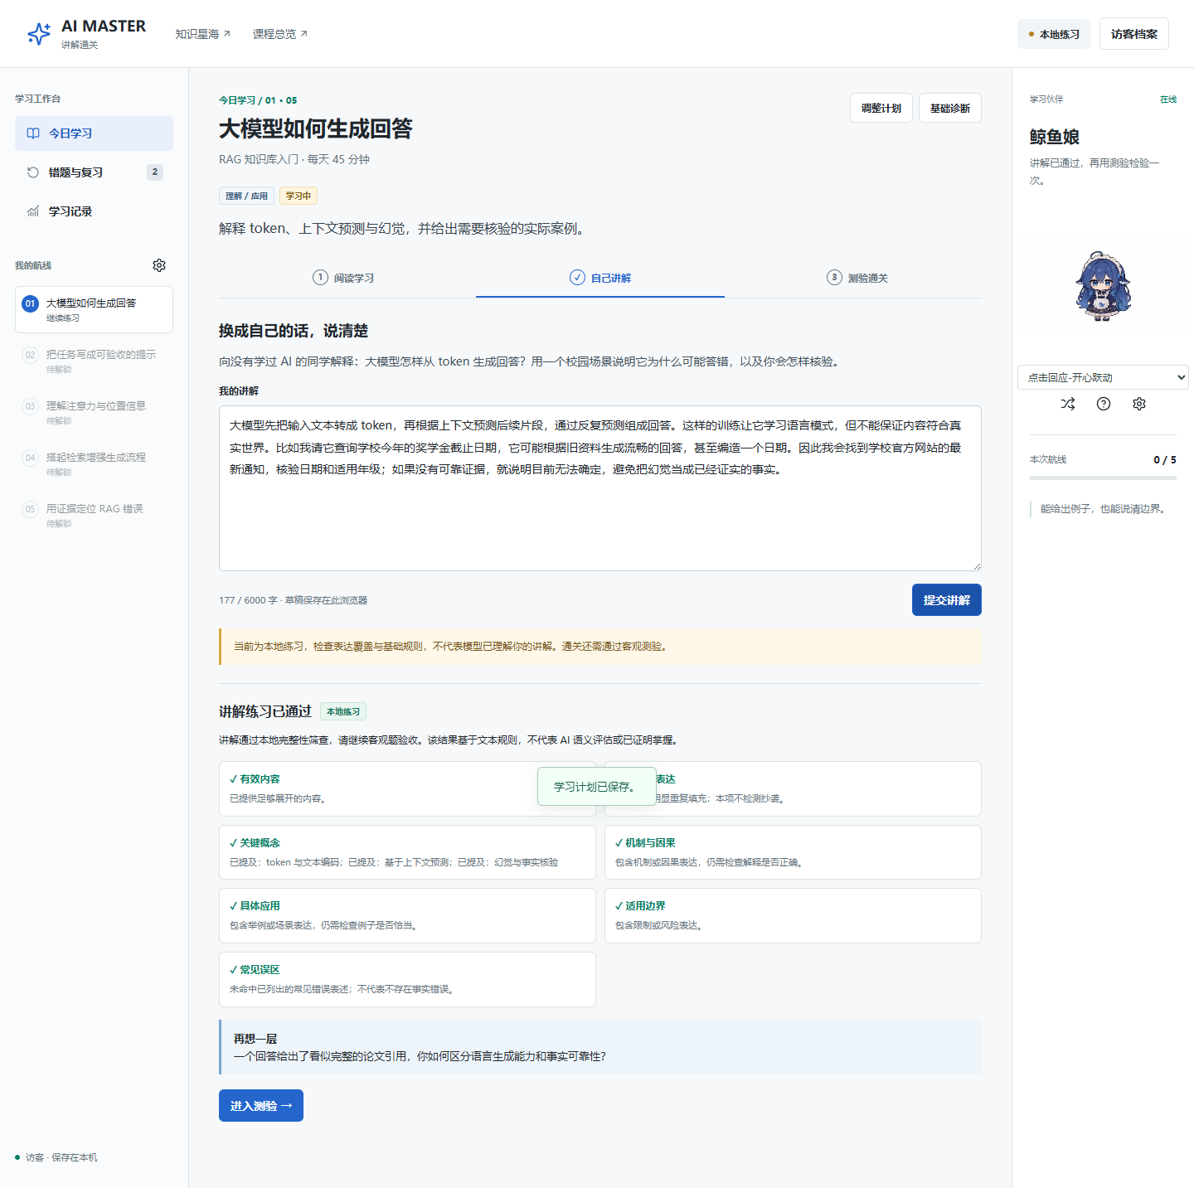
讲解验收：七项筛查 + AI 复评
这张图证明：学习者提交讲解后，系统先进行七项完整性筛查，配置模型后增加结构化复评，失败时明确显示反馈原因

Slide 8
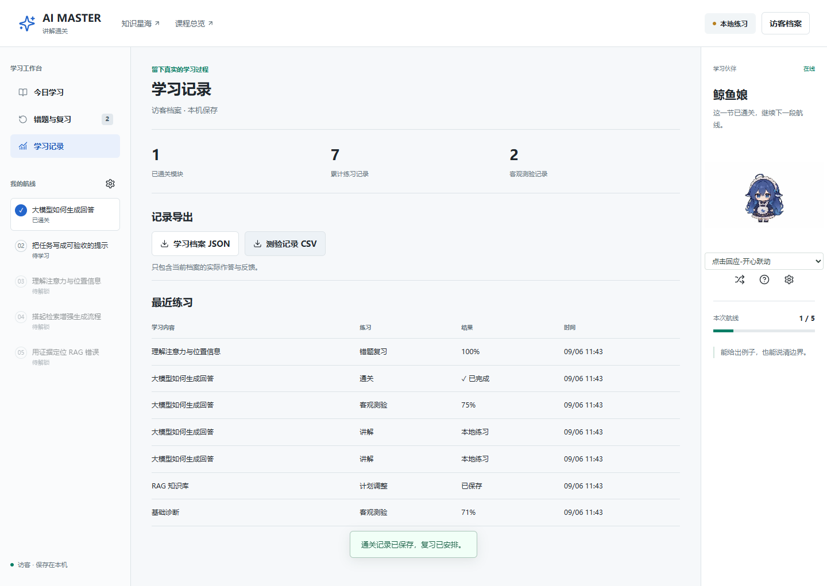
学习记录：本机存储 + 刷新恢复
这张图证明：错题记录、复习安排和学习历史存储在本机 SQLite，刷新后可恢复进度

Slide 9

57 个课程节点的认知地图
这张图证明：10 章节 57 节点课程结构，Three.js 星海可视化，每个节点标明目标、任务和证据收集方式

Slide 10
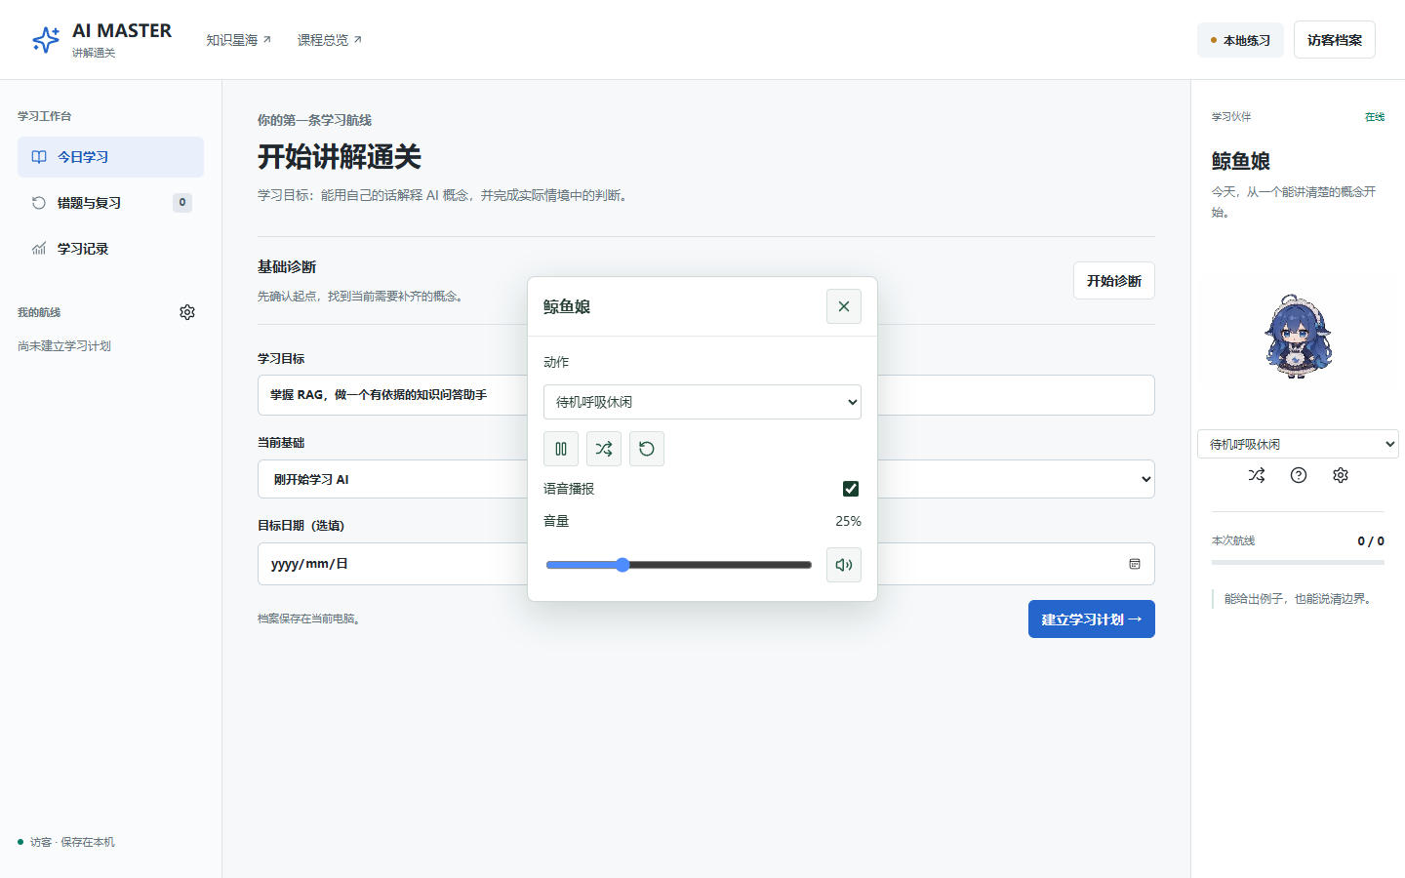
鲸鱼娘学习陪伴
这张图证明：鲸鱼娘响应学习状态提供陪伴反馈，提升学习坚持度（注：保留第三方原形象，上游素材禁商用）

Slide 11

7 个核心模块通关进度
这张图证明：7 个核心模块进入重点通关流程，进度可视化追踪，刷新后恢复状态

Slide 12
技术架构
前端：静态课程 + Three.js 星海 + Electron 入口
服务端：Node.js 本机服务 + 七项筛查规则 + AI 复评接口
数据库：SQLite（本地）+ Turso（远程持久化）
关键：所有模型密钥通过环境变量注入，代码中无硬编码

Slide 13
自测数据
测试口径：deepseek-v4-pro（线上实际使用：deepseek-flash）
准确率：90.4762%
混淆矩阵：TP 8 | FP 0 | TN 11 | FN 2
零假阳性（FP = 0）——不会错误通过无效讲解
测试日期：2026-09-05 | 21 组双盲测试

Slide 14
AI 复评准确率混淆矩阵
 | 预测为正 | 预测为负
实际为正 | 8 (TP) | 2 (FN)
实际为负 | 0 (FP) | 11 (TN)
准确率 = (TP + TN) / Total = (8 + 11) / 21 = 90.4762%

Slide 15
诚实边界
1. 课程覆盖范围：57 个课程节点，正文与考核覆盖情况逐项标注。不能说"五十七个知识点全部完整、全部掌握"
2. AI 判断能力：规则与可选模型提供练习反馈，存在误判，另设独立客观题。不能说"AI 精准判断学生真正理解"
3. 素材版权：代码 MIT，但 dsh-pet 素材上游 README 写明禁止商用。不能声称"所有素材 MIT，可放心商用"或"原创鲸鱼娘"
4. 效果数据：尚无本项目教育效果数据，已有研究计划。不能说"学习效果提高某个百分比"

Slide 16
应用前景
高校 B 端（主路径）：7 个核心模块课程实践包，按院系或课程授权年费制（待验证）
企业 B 端（次路径）：定制课程任务 + 私有部署方案 + 企业内部知识库 RAG 实验环境（规划中）
C 端长尾：MIT 代码核心 + 本地练习 + 免费核心 + 付费内容/部署/支持
当前状态：无已签客户、无真实营收，待验证

Slide 17
验证计划
可用性验证：
• 学生能否独立完成任务
• 能否理解反馈并找到复习入口
• 通过试点观察
效果验证：
• 相同内容、相同学习时间下
• 讲解通关是否改善迁移任务与延迟测验表现
• 需要前测、平行题、盲评和预先确定的分析方案
当前状态：尚无教育效果数据，已有研究计划

Slide 18
团队分工与合规
资产边界：
• 已有基础：原有课程、Three.js 星海、Electron 入口
• 本次工作：组织讲解、确定判题、持久记录，形成可检查的学习流程
• 第三方资产：鲸鱼娘（保留上游来源，代码 MIT 但素材禁商用）
合规声明：
• 所有模型密钥通过环境变量注入，代码中无硬编码
• 学习记录可存本机 SQLite 或远程 Turso
• 开启远程模型后相关输入会发往服务商
• 商业化需要先完成素材授权核查

Slide 19
核心总结
1. 创新点：讲解通关机制——自己解释 + 双重验收 + 可复查记录
2. 技术实现：本机可演示，Node.js + SQLite/Turso，七项筛查 + AI 复评，准确率 90.4762%
3. 诚实边界：57 节点逐项标注，AI 存在误判，素材禁商用，无效果数据

Slide 20
请评委检验
• 讲解是否真的被检查
• 客观题是否独立验收
• 记录是否真实保存
• 学习者能否根据反馈继续练习
AI Master —— 让 AI 学习从"替你说"变成"你真的会"

